Slide 1

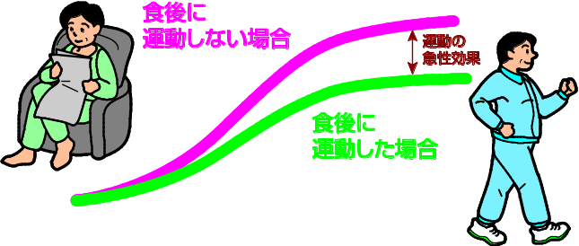
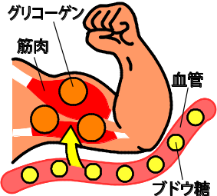
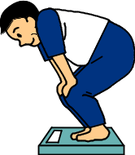
フランス語
5. La thérapie par l’exercice contre le diabète
糖尿病の運動療法
★ Faire de l’exercice de manière continue est très
bénéfique pour les personnes diabétiques.
糖尿病の人が運動を続けると、こんないいことがあります
Effets aigus de l’exercice
運動の急性効果
Absence d’exercice après le repas
食後に運動しない場合
Exercice effectué après le repas
食後に運動した場合
・Baisse de la glycémie dans le sang
血糖値が下がる
Du glucose est utilisé comme source d’énergie.
Faire de l’exercice 1 à 2 heures après avoir mangé, lorsque la glycémie a
augmenté, est bénéfique.
ブドウ糖をエネルギーとして使います。
血糖値が高くなる食べた後１～2時間に運動するといいです。
・ Constitution d’un corps capable de facilement faire
baisser la glycémie
血糖値が下がりやすいからだをつくる
Les muscles absorbent le sucre.
筋肉が糖を取り込みます。
・Perte de poids
体重が減る
Utiliser de l’énergie fait maigrir.
エネルギーを使うので体重が減ります。
・Renforcement des fonctions cardio-pulmonaires
心肺機能が高まる
La circulation sanguine s’améliore.
La tension artérielle va aussi diminuer.
Une tension artérielle plus faible réduit le risque de complications.
血液の流れがよくなります。
血圧が下がります。
血圧が下がると合併症になりにくくなります。
Glycogène
グリコーゲン
Muscle /筋肉
Vaisseau
sanguin
血管
Glucose
ブドウ糖
5. La thérapie par l’exercice contre le diabète
糖尿病の運動療法
1/4

Slide 2

フランス語
・Hausse du bon cholestérol
善玉コレステロールが増える
L’artériosclérose se produit plus difficilement.
動脈硬化になりにくくなります。
・Autres avantages
La musculation se développe.
Les os deviennent plus forts.
Le stress diminue.
ほかにも、筋肉がつきます。
骨が丈夫になります。
ストレスが減ります。
Session de 20 à 60 minutes
3 à 5 fois par semaine
1回20分～60分
週3〜5回
Il est important de continuer
sans exagérer en se faisant plaisir !
無理なく！楽しく！
続けることが大切です★
5. La thérapie par l’exercice contre le diabète
糖尿病の運動療法
2/4

Slide 3
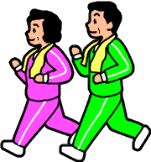
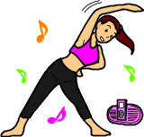
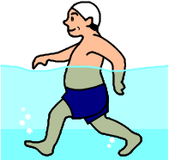
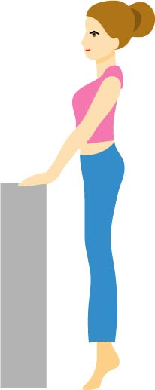
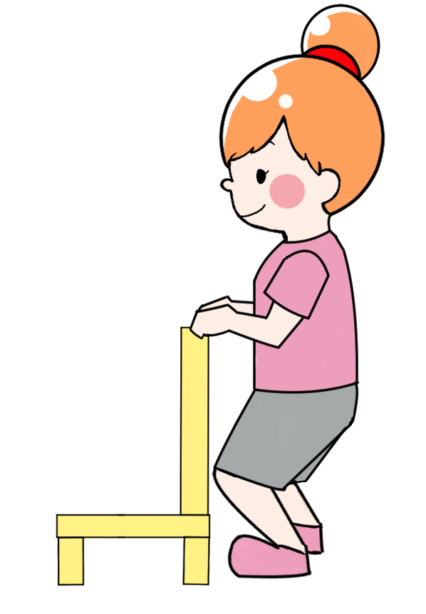
フランス語
★Les exercices bons pour le diabète
糖尿病にいい運動
Une combinaison d’exercices d’aérobic et de musculation est efficace.
有酸素運動や筋力トレーニングを組みわせるのがいいです
・Exercices aérobiques → Exercices intenses pouvant se faire
tout en parlant et sans retenir sa respiration
有酸素運動 → 息を止めないで話しながらできる強さの運動
・Exercices de musculation → Exercices visant à augmenter la
force et la masse musculaires
筋力トレーニング → 筋力・筋肉量が増える運動
Marche,
jogging lent, promenade
ウォーキングや
ゆっくりのジョギング
Programme
de gymnastique
à la radio
ラジオ体操
Natation
Marche dans l’eau
水泳
水中ウォーク
Flexions et extensions
en se tenant à une chaise
椅子につかまって
スクワット
Entraînement
des muscles des mollets
ふくらはぎの筋肉
トレーニング
5. La thérapie par l’exercice contre le diabète
糖尿病の運動療法
3/4

Slide 4

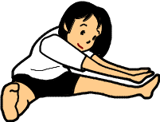
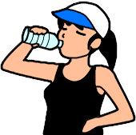
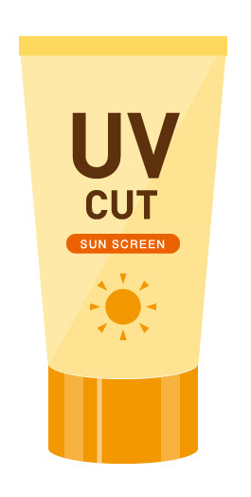
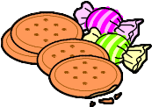
★ Choses auxquelles faire attention quand on fait de l’exercice
運動をする時に気を付けること
フランス語
・Se faire contrôler avant de commencer
はじめる前に検査を受けます
Les personnes ayant des complications ou une glycémie mauvaise
devraient parfois s’abstenir d’exercice.
合併症がある人、血糖値がよくない人は運動をしない方がいい時があります。
・Exercices préparatoires et étirements
準備体操・整理体操をします
Attention à éviter les blessures.
けがを防ぎましょう。
・Ne pas exagérer
無理をしない
Faites une pause si vous ne vous sentez pas bien.
からだの調子がよくないときは休みましょう 。
・Ne pas oublier également de boire suffisamment
d'eau et d’éviter de prendre trop de soleil (rayons UV)
水分補をとり、太陽の光（紫外線） の対策もしっかりしましょう
Faites attention à ces choses surtout en été.
夏はとくに気をつけましょう。
・ Attention à ne pas faire d’hypoglycémie !
糖尿病の薬を使っている人は低血糖に気をつけましょう
Soyez vigilant afin d’éviter l’hypoglycémie, notamment en contrôlant
votre glycémie vous-même et en prenant des compléments alimentaires.
血糖自己測定や補食など、低血糖にならないように準備しましょう。
5. La thérapie par l’exercice contre le diabète
糖尿病の運動療法
4/4

